Slide 1

KYBERNETICKÁ BEZPEČNOST TECHNIKY SOCIÁLNÍHO INŽENÝRSTVÍ
Vlastimil Pálfi

Slide 2
Obsah
Co je sociální inženýrství?
Historie
Metody
Trendy
Nové komunikační platformy
Stanovení organizačních pravidel pro školení zaměstnanců
Ochrana před kybernetickými útoky

Slide 3
Co je Sociální inženýrství?

Slide 4
Úvod k sociálnímu inženýrství
Manipulace lidí k vykonání nějaké akce nebo aby prozradili určité tajné informace útočníkovi
Často se jim říká: Sociální inženýři, Threat Actor, Bad Actor, nebo útočník obecně
Snaží se získat důvěru od uživatele => využití lidské psychologie
Výsledkem je většinou nabourání se do účtů a/nebo systémů firmy, společnosti
Cíl
Získat peníze
Citlivé údaje/informace (databáze emailů a hesel, zdrojový kód firemního softwaru => prodaní informací za peněžní částku)
Vytvořit chaos (v podobě malwaru)
…

Slide 5
Základní rozdíl mezi amaterským a zkušeným inženýrem
Amaterský inženýr
Zkušený Inženýr
Snaží se podvést individuální uživatele bez žádných větších kontaktů
Rozesílá špatně zkonstruované textové zprávy/emaily (špatné souvětí, font textu, velice neosobní,…)
Cílí většinou na skupinu uživatelů nebo jednoho člověka, kterým jim dokáže otevřít cestu k větší kořisti
Systematicky naplánované, jak se daná osoba zachová

Slide 6
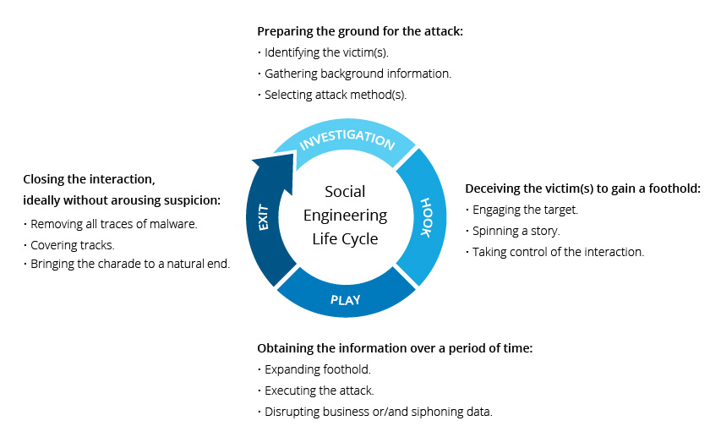
Průběh Soc. inženýrství
1. Příprava útoku
Vybrání a identifikování zaměstnance či skupiny zaměstnanců
Zjištění informací o jednotlivcích (např. osobní údaje, které sdílí na sociálních sítích)
Vymyšlení falešného příběhu, falešné situace
Příprava může trvat několik týdnů až měsíců
2. Průběh útoku
Navázání kontaktu se zaměstnanci
Manipulace za použití příběhů a připravených metod
Získání jejich důvěry/kontroly nad situací

Slide 7
Průběh Soc. inženýrství
3. Získání informací
Nenápadně se rozšířit po celé firmě (např. rozšíření viru)
Provedení útoku
Narušení firemní sítě a získání dat
4. Ukončení spojení
Odstranění stop malwarů
Zahlazení veškerých stop (bez podezření)
Dovést to do úplného konce

Slide 8
Historie

Slide 9

Historie obecně
Během historie lidstva se objevují mnoho případů soc. inženýrství
Pojem „sociální inženýrství“ v té době ještě nebyl definovaný
Vznikla až v roce 1894 (v rámci společenských věd)
Byl poprvé použit holandským průmyslníkem J. C. Van Markenem v jeho eseji
1899 – 1909: Pojem se dostal do Ameriky (stejný význam)
1911: Konec významu Vana Markena => Nový význam, jenž známe dodnes
Kniha: The Social Engineer
Nestarší příklad sociálního inženýrství: Trojská Válka
Notes:
1. Na počátku lidstva (ještě před počítači)
3. v rámci společenských věd, ne jeho význam
5. „moderní zaměstnavatelé potřebují pomoc specialistů při řešení jak lidských problémů, tak i problémů technických (materiály, stroje, procesy)“

Slide 10
Příklad: Trojská válka
Ze starořeckého eposu Ilias
Příběh o 10ti-leté válce mezi Trójou a Řeky
Řekové zvítězili na základě lsti => darovali obyvatelům trojského koně jako formu vzdání se, poté vybili obyvatele zevnitř
Jedna z prvně dokumentovaných instancí sociálního inženýrství
Trojský kůň
Dnes program spojený s virem tvářící se jako legitimní program
Notes:
4. Lze to použít jako metafora v dnešní době pro uživatele a útočníka, že se útočník chce dostat k střeženým údajům uživatele

Slide 11
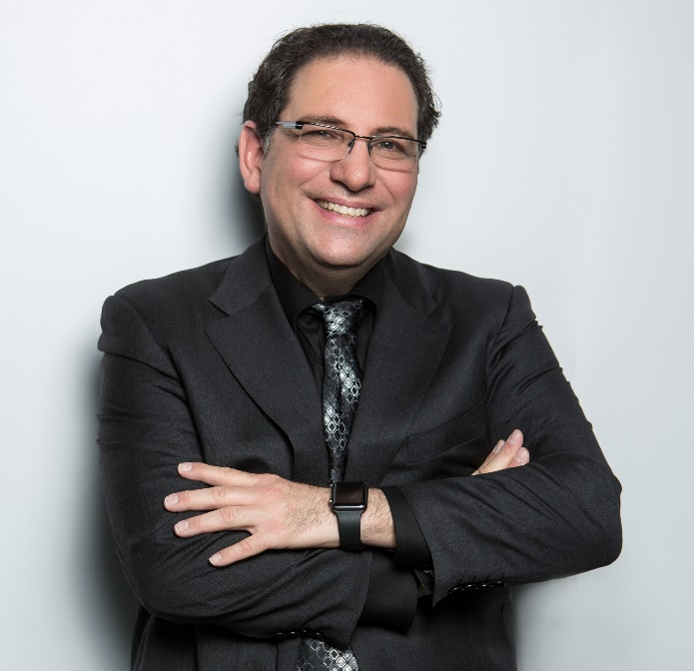
Popularizace Sociální Inženýrství
Kevin Mitnick
Americký konzultant pro kybernetickou bezpečnost, autor, dříve byl hackerem
V 90. letech jeden z nejhledanějších kyberzločinců v zemi
Nejsilnější stránkou manipulace lidí než přímo znalosti o IT
Zločiny:
Nabourání se do systémů firem Motorola, Nokia, Apple organizace FBI, …
Vyhýbání se FBI, úřadům
…
Notes:
Kdo ho spopularizoval byl: Kevin Mitnick
Svých knih
Ve své knize Art of Deception tvrdí, že nikdy nepoužil software, aby se dostal na cizí počítač, získával je pomocí sociálního inženýrsví
Další Čtení emailů pracovníků PC bezpečnosti
Poté byl jednoho dne chycen a dnes pomáhá proti kyberzločinům
Příklad jeho dění:
V roce 1992 si dal za cíl, že zavolá a zmanipuluje firmu Motorola, aby mu dala zdrojový kód ke v té době revolučnímu telefonu MicroTAC Ultra Lite. S tímto kódem by telefon dokázal modifikovat tak, že by zůstal v anonymitě před úřady.
Kevina Mitnicka si při volání lidé z firmy několikrát přehazovali, během té doby zjistil jednu kritickou informaci, že Motorola má výzkumné centrum v Arlington Heights. Takže v dalším volání se představil jako zaměstnanec tohoto centra (tzv. pretexting => vydává se za někoho s autoritou, aby se mohl dostat blíže ke svému cíli) a znova si vyžádal mluvit s projektovým manažerem. Dostal „rozšíření“ k projektové manažerce jménem Pam, jen aby zjistil, že je na dovolené. Zanechal na hlasové poště kontakt, koho jiného má zavolat, pokud je pryč. Kevin zavolal na kontakt, Aleeshu, a zeptal se, jestli je Pam pořád na dovolené, aby jeho příběh zněl více uvěřitelně. Potom Aleeshe řekl, že Pam mu slíbila, že mu pošle ten zdrojový kód, ale pokud by to nějak nestihla, má to poslat ona. Aleesha tomu uvěřila a Kevin s menšími komplikacemi ten kód získal.
I když s tím nic dále neudělal, mohl klidně firmu s kódem vydírat, nebo ho prodat za velkou částku peněz.

Slide 12
Metody

Slide 13
Metody
Sociálního inženýrství
Způsoby provedení útoků
Metod existuje mnoho
Mohou se lišit v mnoha variacích a kombinacích
Dnes existují už více sofistikované metody:
Spear Phishing
Baiting
Tailgating
Scareware
Quid Pro Quo
Notes:
2. existující metody se neustále vyvíjejí a nové přibývají každým dnem, proto nelze zaručit, že všechny budou vylistovány

Slide 14

Phishing
Jedna z nejrozšířenějších a nejpopulárnějších metod
Útočník posílá falešné emaily nebo textové zprávy
Jejich účel je vyvolat naléhavost, zvědavost, chamtivost či strach
Pobízení k otevření přílohy, odkazu na falešnou stránku
Další typy: Smishing, Vishing, …
Notes:
Smishing a Vishing Jsou skoro to samé jako Phishing: Smishing (SMS Phishing) je phishing přes SMS textové zprávy, a Vishing (Voice Phishing) je phishing odehrávající se na mobilním telefonu
(Příklad)
Mám zde speciální příklad amatérského phishingu (přesněji řečeno smishingu), který se nedávno udal na platformě Discord.
Někdo ukradnul účet uživatele na serveru, účet poté použil jako „robota“, který všude automaticky přeposílal podvod na Discord Nitro (předplatné pro tuhle platformu s výhodami)

Slide 15
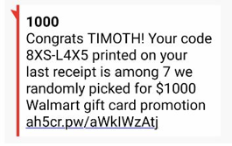
Baiting
Nalákání uživatele do pasti ve formě „falešného slibu“
Lze se s ním setkat:
Virtuálně
Fyzicky
Notes:
Neboli „Lákání“
3. Virtuálně: Ve formě lákavého názvu, obrázku v emailu, obrázkem inzerátu atd.
4. Fyzicky: Někde leží nějaké CD/DVD nebo USB infikovaný malwarem na místě, kde ho člověk s velkou pravděpodobností najde.
(Příklad)
Příkladem také může být zpráva o falešné výhře.

Slide 16
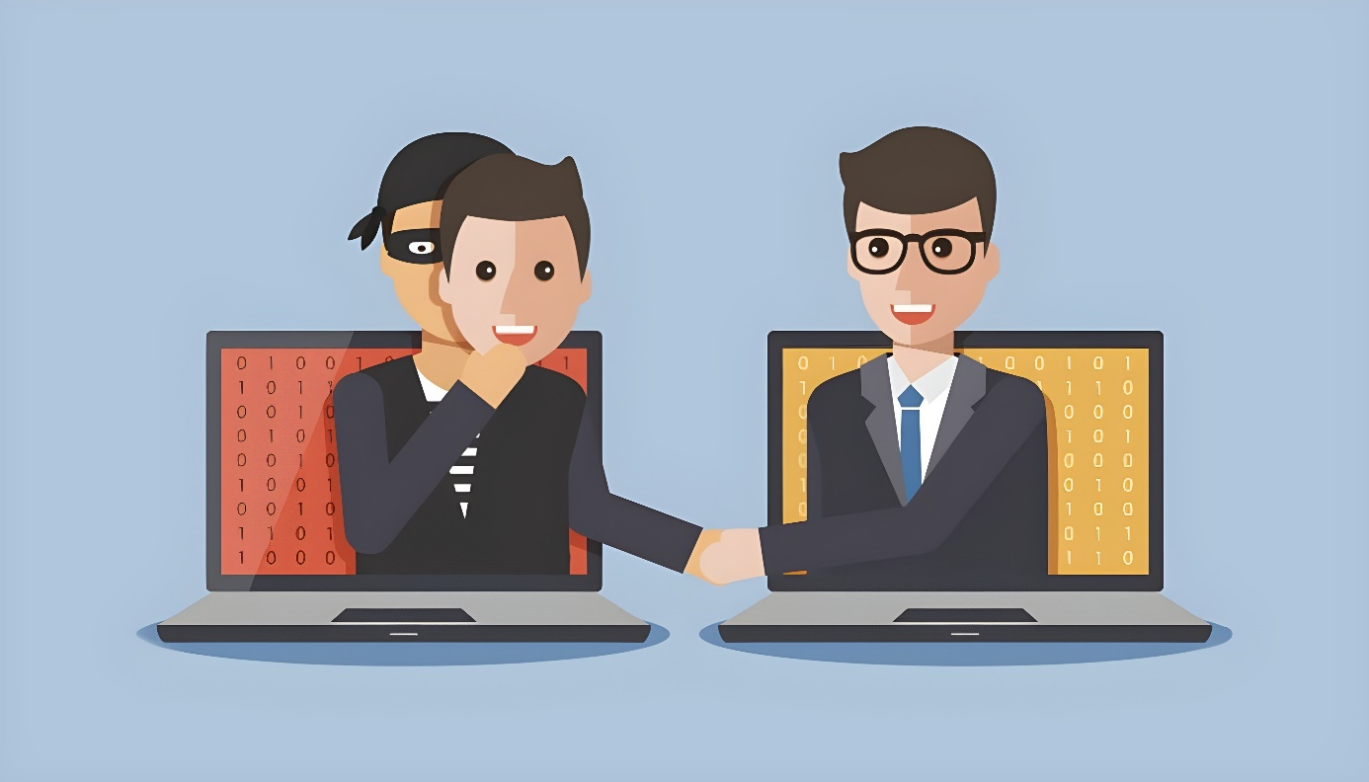
Pretexting
Vytvoření příběhu, vydávání se v průběhu útoku za někoho s autoritou
Každý útok má svůj pretext
Vymyšlený na základě výzkumu útočníka o uživateli

Slide 17

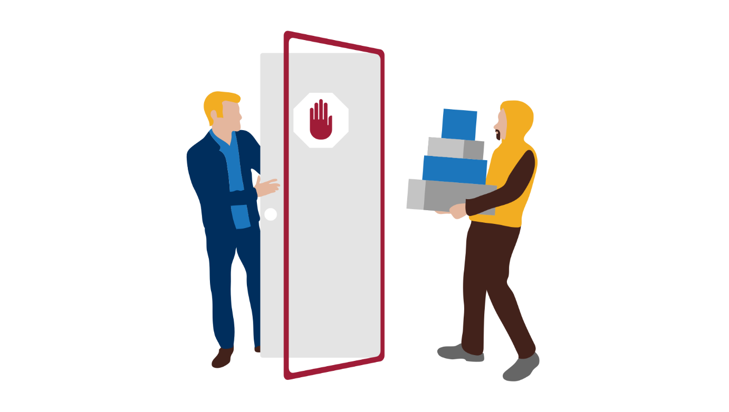
Tailgating
Snaha o fyzický přístup do zabezpečeného prostoru v nějakém pretextu
Následování autorizovaného zaměstnance firmy
Další typ: Piggybacking
Notes:
(Příklad 1)
Příkladem může být následováním zaměstnance do zabezpečeného prostoru a projití otevřenými dveřmi (bez jejich souhlasu/nevěděli o něm)
Dalším „podtypem“ může být Piggybacking
Je to vlastně skoro to samé jako tailgating, ale zaměstnanec si je vědom útočníka a dovolí útočníkovi
(buď přesvědčen útočníkem, projevuje laskavost, nebo vědomě napomáhá) se dostat do míst, kam má namířeno
(Příklad 2)
Klasickým příkladem bývá dodavatel s plnými rukami (např. nese krabice) za účelem, aby zaměstnanec projevil laskavost a podržel dveře útočníkovi

Slide 18
Trendy

Slide 19
dnešní době
TrEndy
Březen 2020 – 2022 – Největší vzrůst soc. inženýrství a kyberzločinců obecně
Lidé musí být v lockdownu, popř. karanténě a homeoffice
=> roste popularita soc. inženýrství kvůli jeho závislosti na propojení s lidmi v on-line prostoru
Využívají/vyvíjejí se stálé metody
Vymýšlejí se nové techniky
Dnešní trendy:
Consent Phishing
SIM Swapping
BEC
Útoky podporované státem
Notes:
2. existující metody se neustále vyvíjejí a nové přibývají každým dnem, proto nelze zaručit, že všechny budou vylistovány
, které např. fungují na dálku

Slide 20
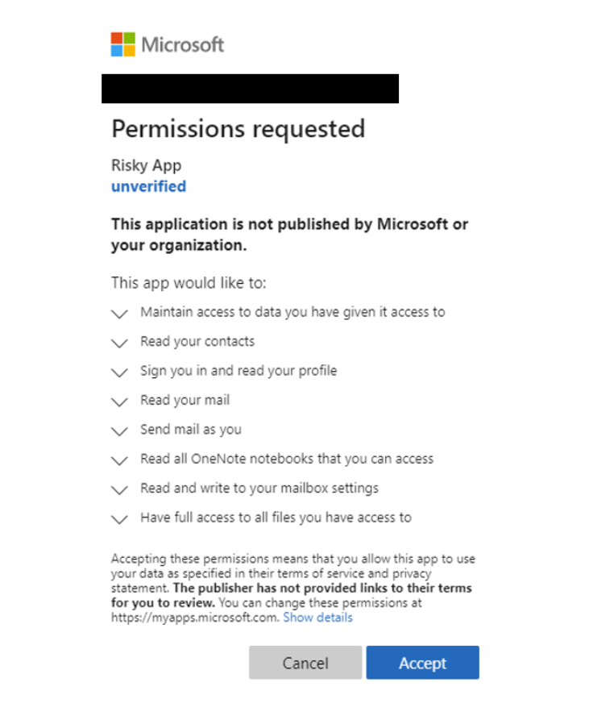
Consent Phishing
Vytvoření aplikace požadující souhlas od uživatele pro přístup ke cloudovému úložišti
Většinou addony či rozšíření pro legitimní aplikaci (Office 365)
Notes:
Obrázek:
3. Tohle např. je příklad consent phishing aplikace jmenující se Risky App, jenž požaduje po uživateli mnoho podezřelých požadavků
(Příklady)
Tato technika také vznikla kvůli autorizační technologii OAuth 2.0 používaná mnoha obrovskými firmami, např. Google, Microsoft, Facebook atd.
Kvůli této metodě nebezpečné aplikace dokážou spustit skript mimo uživatelský počítač, tímto způsobem obejdou další zabezpečení (koncových bodů).
Jedním příkladem by mohl být v celku nedávný útok na SANS Institute, kde jeden ze zaměstnanců si stáhl addon do Office 365.
Jeho účet byl přeposlán útočníkovi, který se následně naboural do dalších 28000 záznamů.

Slide 21
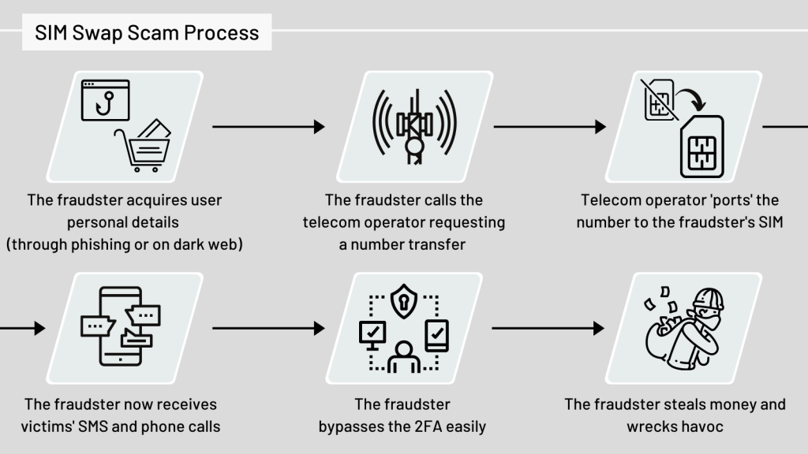
SIM Swapping
Zpopularizovaná metoda pro převzetí kontroly nad mobilním číslem
=> manipulace telefonního poskytovatele, aby převedl telefonní číslo oběti na SIM kartu v rukou útočníka
Kompletní přístup ke kontaktům, zprávám, účtům uživatele
Lze přeskočit jakákoliv forma SMS dvoufázové autentizace (používá mnoho služeb)
Notes:
Jedná se o zpopularizovanou metodu pro převzetí kontroly mobilního čísla
(Příklad)
Na obrázku je uveden proces SIM Swappingu. Sociální inženýr si získá informace uživatele (přes phishing, nebo ty data získá na Dark Webu, na černém trhu).
Poté zavolá a za pomocí informací se snaží přesvědčit telefonního poskytovatele o jeho legitimnosti.
Po přesvědčení, kdy útočník chtěl aby mu přehodil telefonní číslo na jeho novou SIM kartu, získává přístup ke SMSkám, kontaktům zprávám, účtům uživatele, atd.
Tím pádem může přeskočit jakoukoliv dvoufázovou autentizaci, jenž používá mnoho služeb.
(Řešení)
Dá se tomu napřímo bránit nastavením si na účet PIN, kdokoliv volá, musí vědět PIN pro provedení změn.
Nedoporučuje se posílat SMS zprávy s kódem, kvůli vlastnostem tohoto útoku a phishingu jako takového, doporučují se proto push notifikace.
Dále se doporučuje použití lepší 2FA, například Google Authenticator, který propojí autentizaci pomocí mobilního telefonu,
nikoli pouze mobilního telefonního čísla => Bad Actor by se musel zmocnit telefonu fyzicky

Slide 22
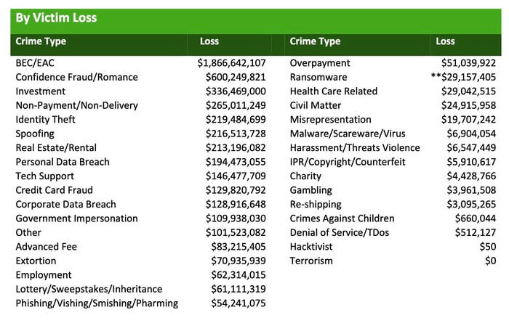
BEC (Business Email Compromise)
Útočník se vydává za důvěryhodný obchodní kontakt
Snaha o přesvědčení vybrané společnosti/firmy k zaplacení faktur, bankovnímu převodu peněz atd.
Průměrná hodnota útoku: 80 000 dolarů (cena se každým rokem zvyšuje)
Během roku 2020 ukradeno organizacím přibližně 1,8 miliardy dolarů
Notes:
6. Například v roce 2019 litevský útočník, vydávající se za prodejce hardwaru, přesvědčil Google a Facebook, aby mu převedli 123 miliónů dolarů na jeho bankovní účty
(měl firmu s podobným jménem Quanta, která s těmito firmami spolupracuje).
7. Sama FBI proto často připomíná firmám, jak zničující tahle metoda je. Označují tuto metodu jako jednu z nejškodlivějších online zločinů.
(Obrázek)
Zde je přehled statistik ztrát z roku 2020 zveřejněno FBI, BEC představoval 37% všech ztrát.

Slide 23
Nové komunikační platformy

Slide 24
Úvod ke komunikačním platformám
Jakákoliv platforma či aplikace, přes kterou se lze přímo spojit s lidmi po celém světě
Sociální sítě, instant messaging aplikace, atp.
Stávají se terčem pro podvody sociálních inženýrů
Důvod: Nadměrné zveřejňování a sdělovaní osobních informací
=> mohou být využitý proti danému uživateli
Typy podvodů:
Ukradení identity
Láska na internetu
Kvízy
Podvodné inzeráty

Slide 25
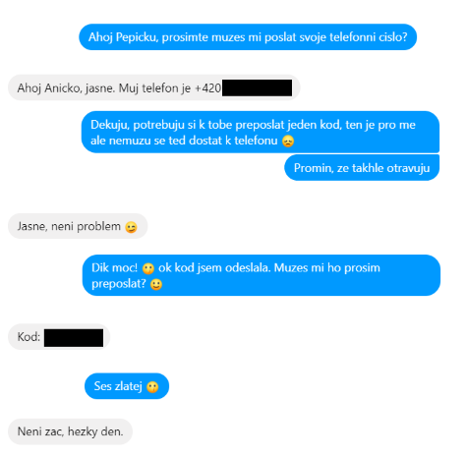
Ukradení identity
Vytvoření identického účtu té dané osoby nebo osoby příbuzné
Poté kontaktování účtem „příbuzného“
Snaha získání důvěry uživatele
Cíl: Získání důležitých informací
Notes:
4. Aby mu ten uživatel poslal důležité informace, což je jeho cíle
4. Buď, aby klikl na neznámý odkaz, stáhl malware, atp.
(Příklad)
Např. na obrázku za pomocí m-platby, který stále je populárním podvodem v ČR, kdy podvodník žádá o přeposlání kódu.

Slide 26
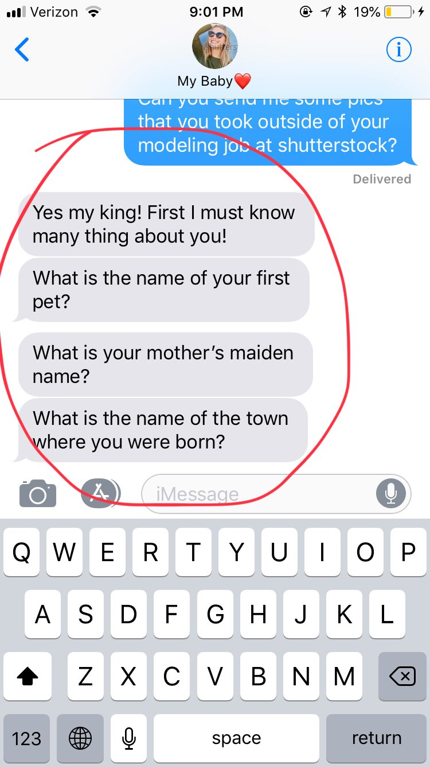
Láska na internetu aneb Catfishing
Parazitace na lidské potřebě, snaha o emoční provázání s uživatelem
Vytvoření hezkého profilu, který zprvu nevypadá falešně => Catfishing
Získávání kontroly nad uživatelem
Posílání zamilovaných zpráv a komplimentů
=> možnost navyšovat si nároky na finanční obnos
Odříznutí veškeré komunikace, pokud si to uživatel už nemůže dovolit
Notes:
2. Jedná se o Catfishing, slouží k navázání vztahu s uživatelem
(Příklad)
Příkladem může být osoba, která se dobře chová, chce vám pomoct, prostě příjemný člověk.
Tohle psaní může klidně trvat několik měsíců, postupně si bude doprošovat peněžní částku a chovat se, že je to chyba té druhé osoby.
Tohle bude útočník dělat tak dlouho, dokud si to ta osoba nemůže dovolit.

Slide 27
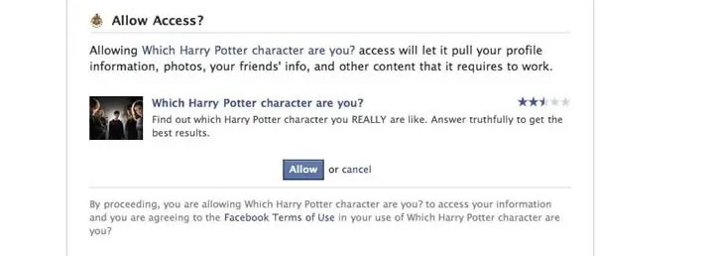
Kvízy
Populární aktivita
Využívána pro získání osobních dat, či k instalaci malwaru
Nejlepší ochrana je kvízy nedělat
Notes:
I kdyby byl kvíz legitimní, i beztak jsou o nás sbírány osobní údaje, jenž jsou použity pro cílenou reklamu. Nejlepší je tedy kvíz raději nedělat
(Příklad)
Zde mám příklad povolení kvízu na Facebooku, mnoho těchto kvízů vás informuje o podmínkách, se kterými musíte souhlasit.
Je to potom na vás, jestli chcete, aby k vašim datům měly přístup programy z třetích stran, přesněji řečeno
např. přístup k uživatelským údajům, seznamu přátel, telefonnímu číslu, emailové adrese atd.

Slide 28
Stanovení organizačních pravidel pro školení zaměstnanců

Slide 29
GDPR
Právní předpis, nařízení EU, který stanovuje pravidla pro shromažďování, zpracování a ochranu osobních údajů osob žijících v EU
Účelem je vytvoření souboru standardizovaných zákonů, aby občan EU věděl, jak je s jeho data naloženo
Týká se i firem, institucí, které sídlí mimo EU, ale zpracovávají data občanů EU
Obecné osobní údaje:
Jméno
Pohlaví
Věk
Datum narození
Osobní stav
IP adresa
…

Slide 30
Ochrana před kybernetickými útoky

Slide 31
Doporučené postupy ochrany před sociálním inženýrstvím
1. Pozastavte se a zamyslete se, než kliknete na přílohu v emailu, odkaz na stránku, stahování/aktualizování atd. Nenechte se rozhodit, nejdříve se rozmyslete, než začněte jednat.
2. Nikdy nikomu nesdělujte své osobní nebo firemní informace, pokud nejsou všeobecně známé nebo pokud tato osoba nemá oprávnění takové informace znát.
3. Když si nejste jistí, ověřte si to. To znamená vyhledejte identitu profilu, oprávnění ke sdílení, mobilní číslo atd.
4. Pokud dostanete email/zprávu od známé osoby/firmy, která po vás vyžaduje něco neobvyklého, kontaktujte ji přes telefon nebo osobně, jestli to byla doopravdy ona, kdo zprávu poslal.
5. Mějte dvou/multifázovou autentizaci (2FA/MFA => použití lepší technologie 2FA => Google Authenticator).
6. Udržujte aktuální svůj antivirus, emailové filtry a firewally, provádějte rutinní aktualizace pro opravu zranitelností aplikací/systému.
7. Důkladně si prohlédněte webovou adresu, jestli začíná „https“, a dávejte si pozor na weby se „http“ na začátku („s“ je klíčem, znamená „Secure“ (Bezpečný)).
Notes:
1. Sociální inženýři si pohrávají s vašimi emocemi – strach, chamtivost, empatie (vcítění), naléhavost, autorita

Slide 32
Příklady nesrovnalostí útoků

Slide 33
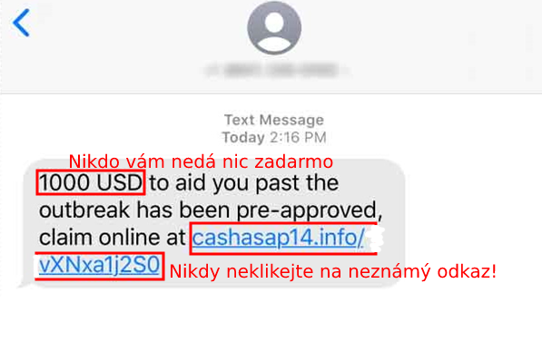
Příklady nesrovnalostí útoků
1. Zní to až moc dobře na to, aby to byla pravda.

Slide 34
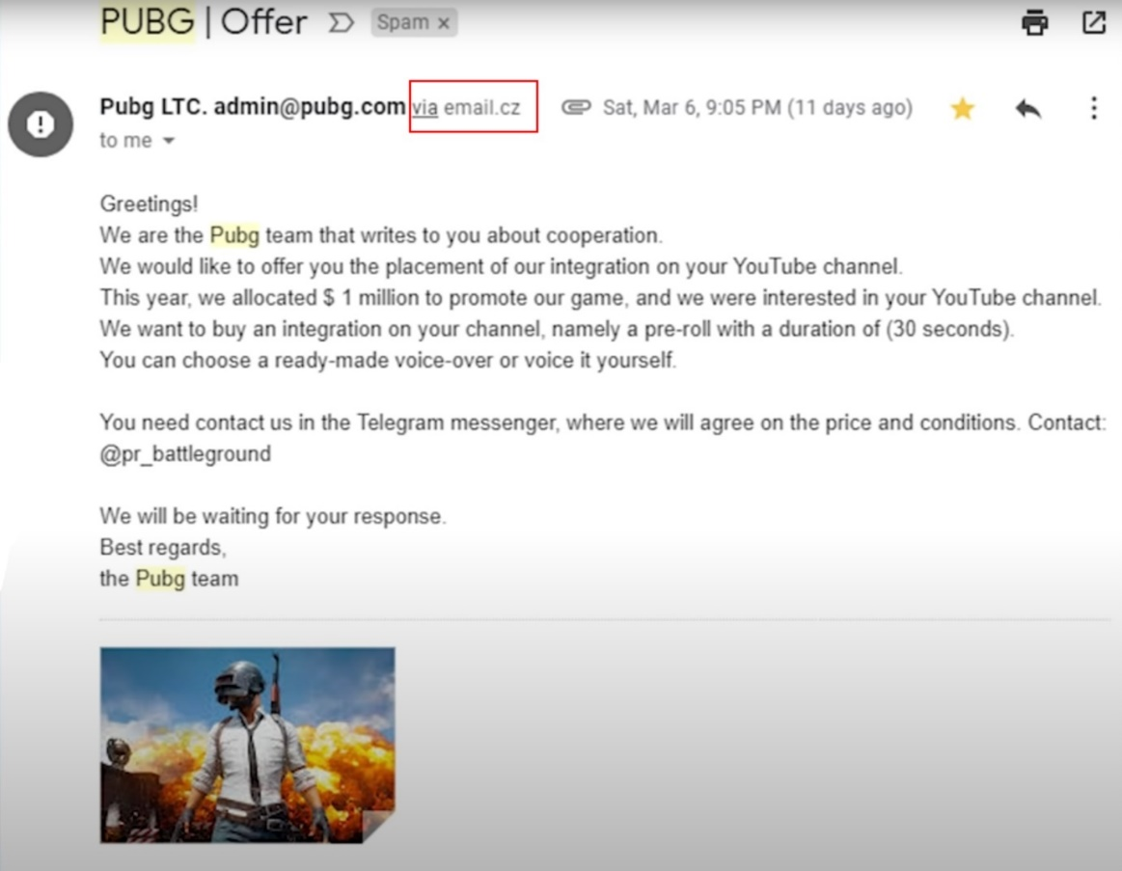
Příklady nesrovnalostí útoků
2. Zdání legitimního emailu
Notes:
Email se také může lišit jedním písmenkem od legitimního emailu, a/nebo jméno emailu neodpovídá podpisu v obsahu emailu.

Slide 35
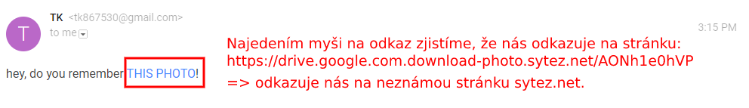
Příklady nesrovnalostí útoků
3. Odkaz na webovou stránku vypadá podivně
(nemá „s“ v https, doména směruje, kam nemá, doména má písmenko navíc atd).

Slide 36
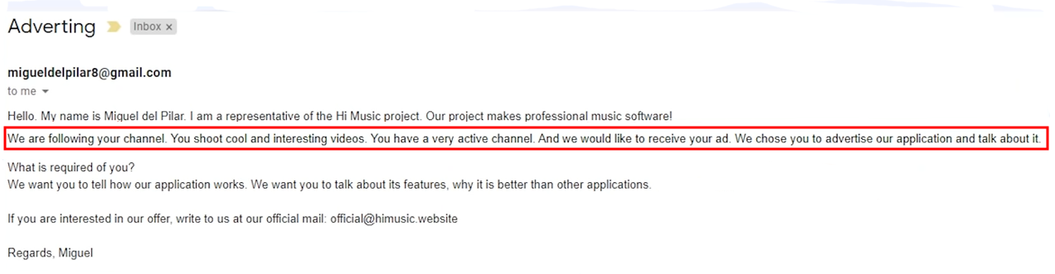
Příklady nesrovnalostí útoků
4. Špatný překlad, téměř nečitelné

Slide 37
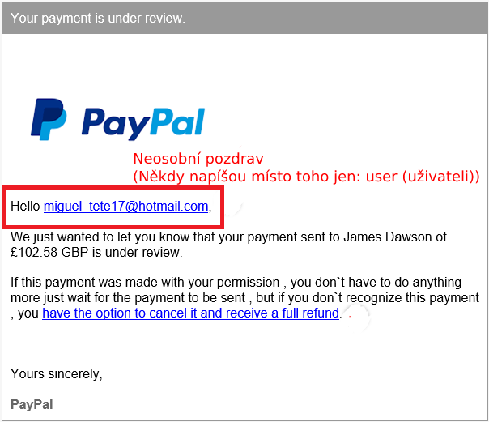
Příklady nesrovnalostí útoků
5. Naprosto neosobní

Slide 38
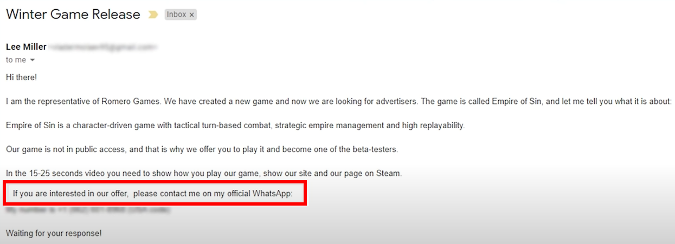
Příklady nesrovnalostí útoků
6. Snaží se vás dostat na jiný chatovací systém, než je email

Slide 39
Než skončíme…

Slide 40
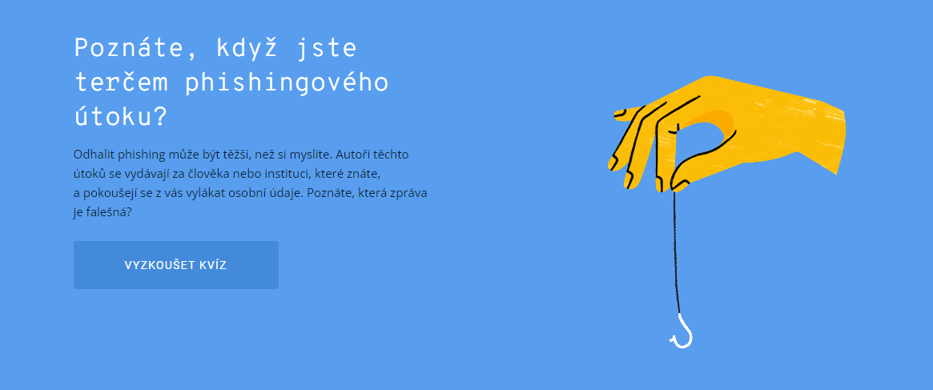
Dokážete rozpoznat phishingový útok od normální zprávy?
Google má svůj vlastní phishingový test
Test je dostupný v češtině a ostatních jazycích
Odkaz: https://phishingquiz.withgoogle.com/?hl=cs
Úvodní stránka phishing testu od Googlu
Notes:
1. Který si můžete sami vyzkoušet a zjistit, jak jste na tom s rozpoznáním falešné zprávy od skutečné.

Slide 41
Děkuji za pozornost

